Slide 1


Развитие туризма в Удмуртской Республике. Итоги по взаимодействию в 2019 г.
Планы на 2020 г.
Меры поддержки сферы туризма в Удмуртской Республике.

Slide 2
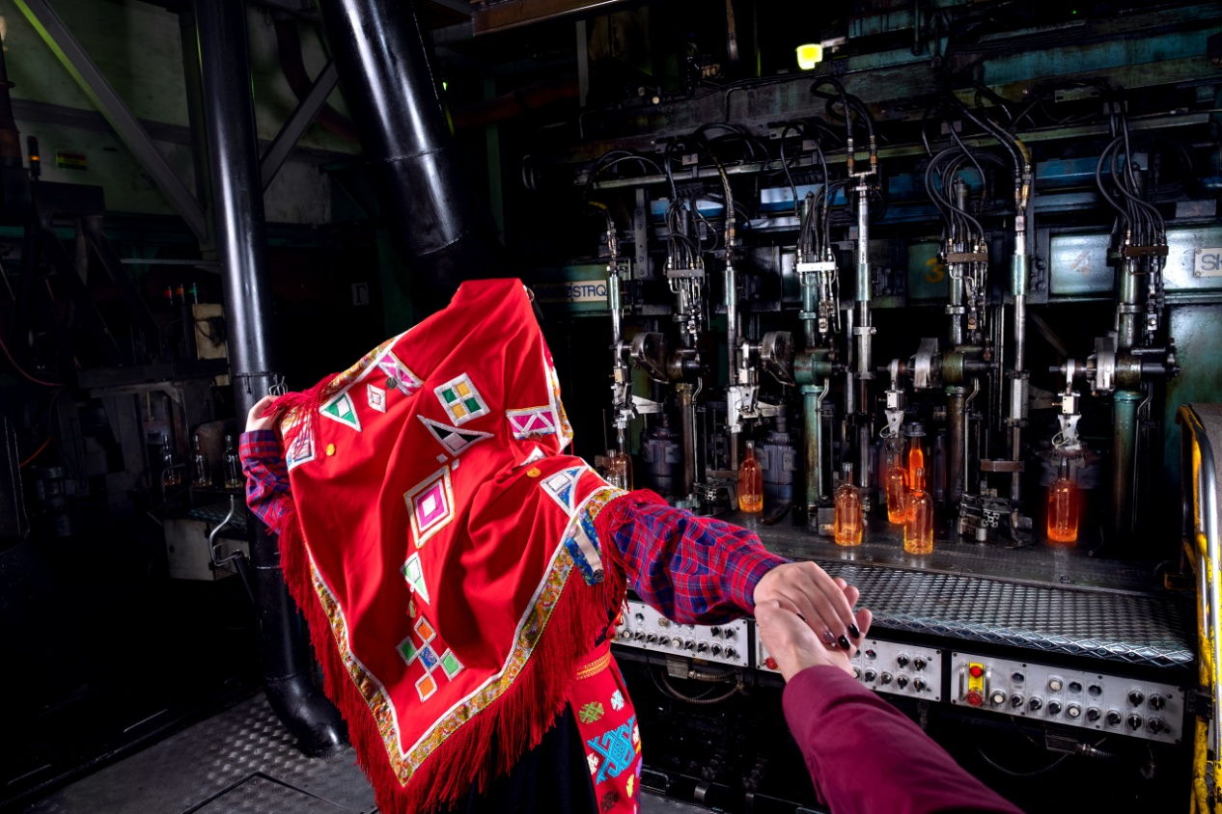

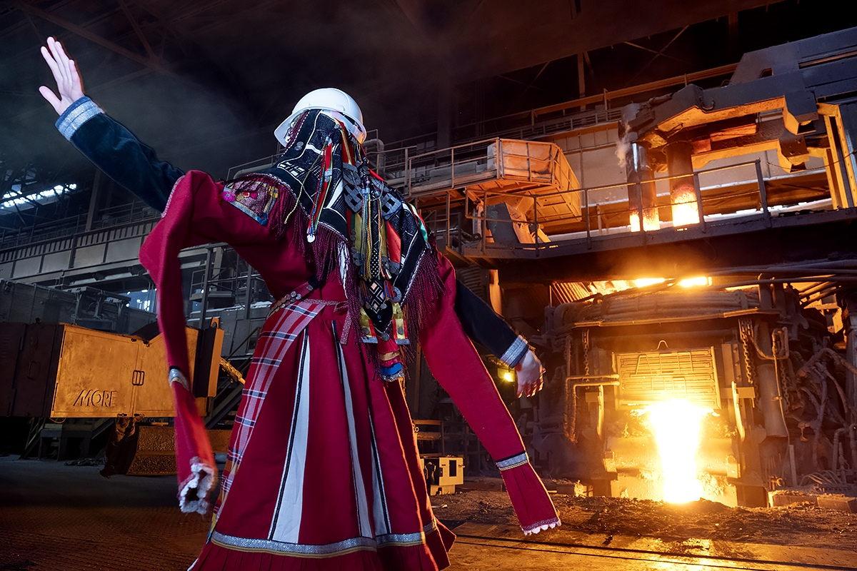
Удмуртская Республика
02
МЕРЫ ПОДДЕРЖКИ СФЕРЫ ТУРИЗМА
Гранты
Субсидии
Информационная поддержка
Кредитование
Льготное налогообложение
Удмуртия Заряжает

Slide 3
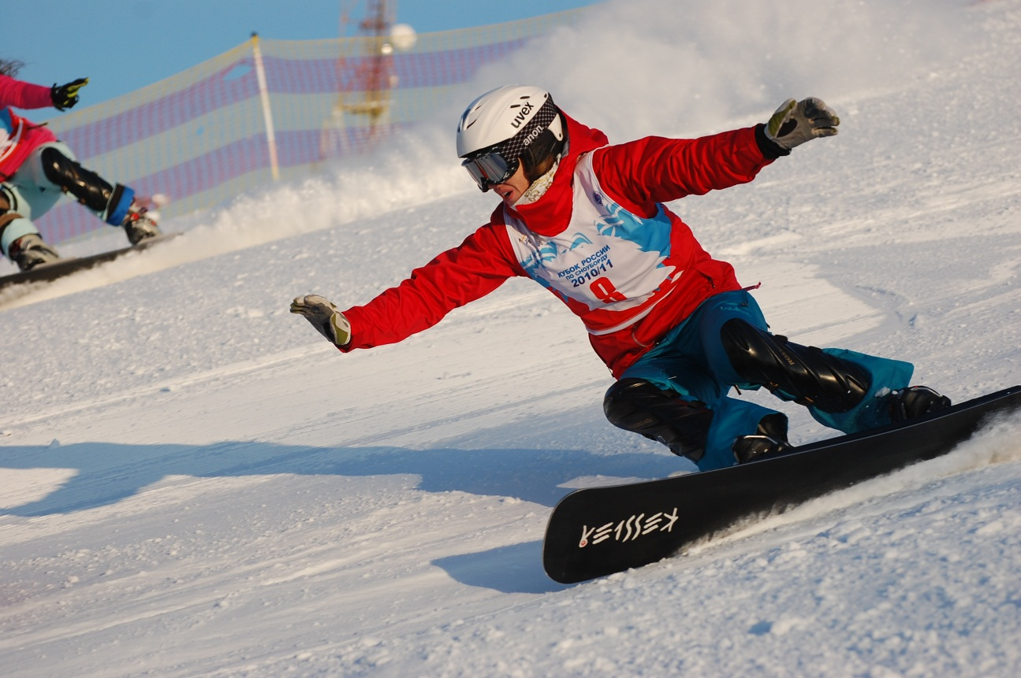
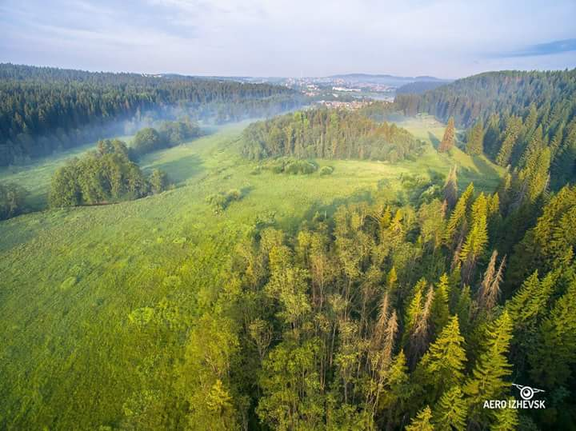
04
Удмуртская Республика
04
ГРАНТЫ В СФЕРЕ ТУРИЗМА
Ростуризм
Постановление Правительства РФ от 07.12.2019г. №1619
Требования к участникам
-Индивидуальные предприниматели или юридические лица, зарегистрированные в соответствии с законодательством Российской Федерации не позднее 22 марта 2020.
-Нет просроченной задолженности по возврату субсидии, бюджетных инвестиций в федеральный бюджет по состоянию на 1 число месяца, предшествующего месяцу подачи заявки.
-Нет задолженности по налогам, сборам, страховым взносам, пеней, штрафов и процентов по состоянию на 1-е число месяца, предшествующего месяцу подачи заявки.
-Индивидуальный предприниматель или юридическое лицо не находится в процессе ликвидации, реорганизации, процедуры банкротства, деятельность не приостановлена.
-В штате юридического лица не менее 3 официально устроенных сотрудников в среднем за календарный 2019 год. Для юридических лиц, созданных (реорганизованных) в 2020 году, должно быть не менее 3 человек по состоянию на 1 число месяца, следующего за месяцем создания (реорганизации). Для индивидуальных предпринимателей — 1 человек (сам ИП).
30% до 3 млн.руб.
Удмуртия Заряжает

Slide 4
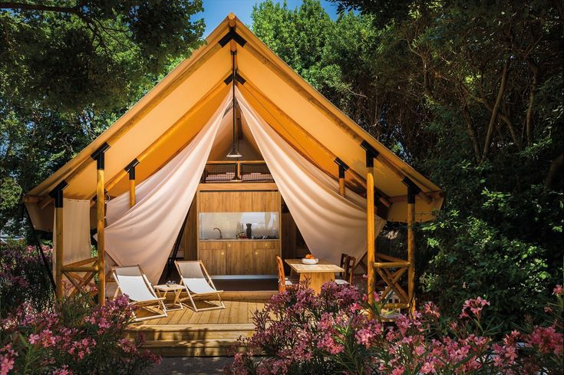
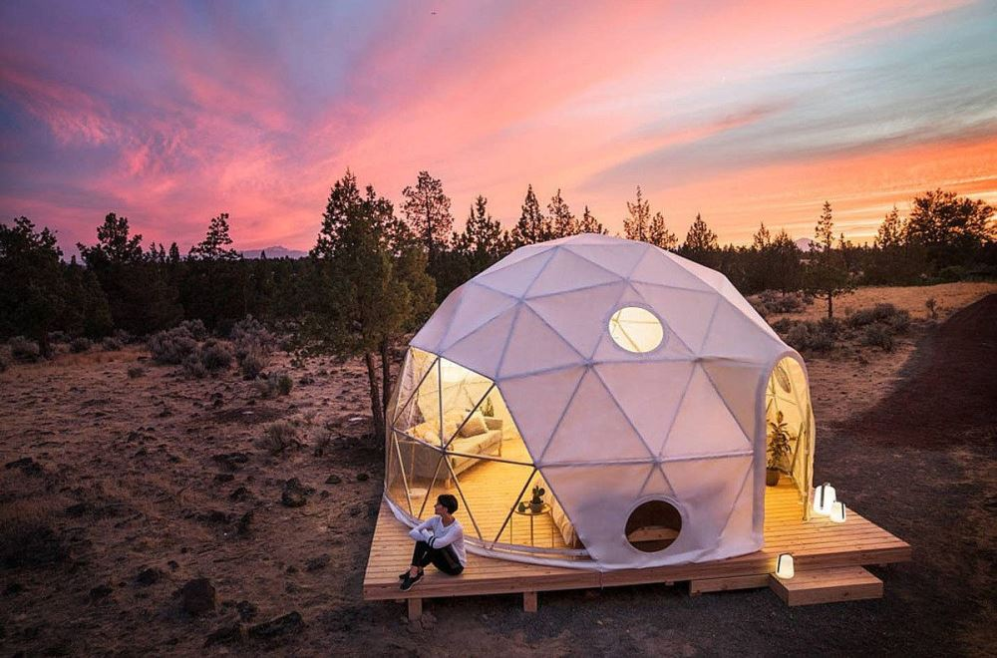
04
Удмуртская Республика
04
ГРАНТЫ В СФЕРЕ ТУРИЗМА
Ростуризм
Постановление Правительства РФ от 07.12.2019г. №1619
Направления проектов
-Приобретение туристского оборудования, модульных гостиниц, оборудования для туристских информационных центров, пунктов проката, объектов туристского показа и развлекательной инфраструктуры, товаров для отдыха и спортивного инвентаря, а также прогулочных катеров, снегоходов, мототехники, электромобилей, микроавтобусов, легковых автомобилей от 6 посадочных мест;
-Разработка новых туристских маршрутов, включая маркировку, навигацию, обеспечение безопасности, организацию выделенных зон отдыха
-Разработка аудиогидов и мобильных приложений-путеводителей по туристским маршрутам;
-Создание и развитие доступной туристской среды для людей с ограниченными возможностями здоровья, стимулирование развития инклюзивного туризма (оборудование пандусов, подъемников, адаптационные работы по созданию безбарьерной среды).
30% до 3 млн.руб.
Удмуртия Заряжает

Slide 5
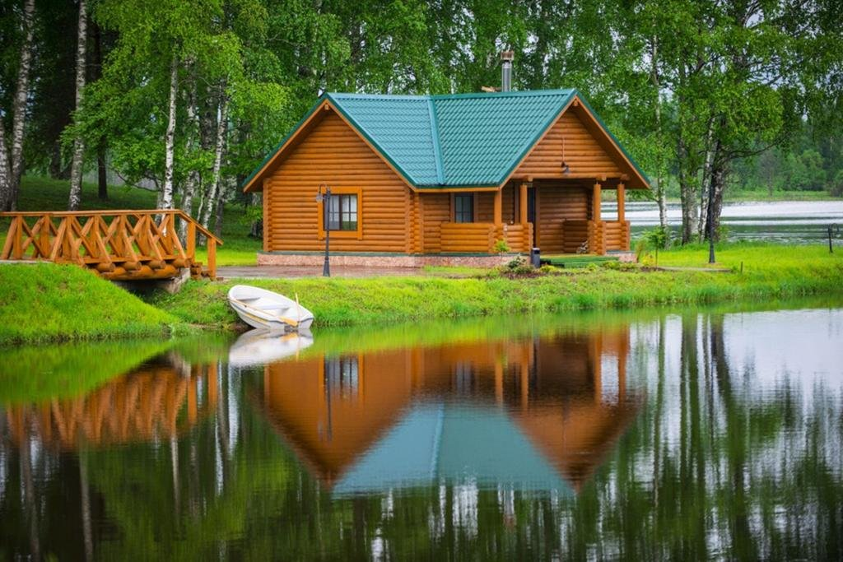
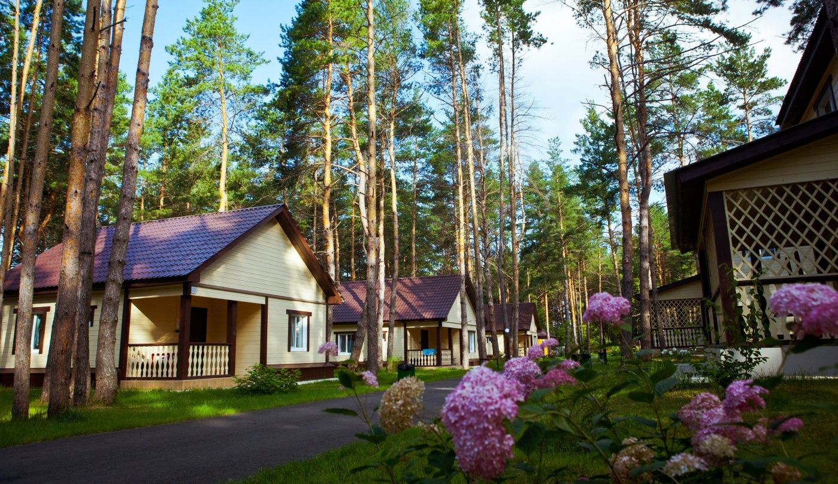
Удмуртская Республика
05
Субсидии
Министерство экономики Удмуртской Республики
Конкурс на предоставление субсидий для малого и среднего бизнеса на создание объектов туринфраструктуры и укрепление материально-технической базы.
Обладателями гранта могут юридические лица и индивидуальные предприниматели, планирующие открыть объекты Показа и инфраструктуры в сфере туризма.
2020 Г. – 1,5 млн.руб.

Slide 6


Удмуртская Республика
05
МАРКЕТИНГОВАЯ ПОДДЕРЖКА
В СФЕРЕ ТУРИЗМА
АУ УР «Центр туристских стратегий и проектного управления»: предоставление консультационной и информационной поддержки субъектам тур. деятельности:
-поиск деловых партнеров, инфотуры, день партнера, представительство на выставках;
-упаковка конкурсной документации на соискание грантов;
-упаковка проектов для продажи туроператорам событийных мероприятий и туристических маршрутов.
www.visitudmurtia.ru

Slide 7


Удмуртская Республика
05
ИНФОРМАЦИОННАЯ ПОДДЕРЖКА
- Консультирование по следующим вопросам:
бизнес-планирование, бух. учет, налогообложение, гос. закупки, продвижение в соц. сетях.
-Проведение образовательных мероприятий для предпринимателей: семинары, круглые столы, акселерационные программы.
-Организация и размещение в коллективных стендах на Российских выставках, форумах.
- Регистрация ИП и ООО (без оплаты госпошлины)
Центр «Мой бизнес»

Slide 8


Удмуртская Республика
13
КРЕДИТОВАНИЕ
НАЧИНАЮЩИЕ ПРЕДПРИНИМАТЕЛИ
Для субъектов МСП, срок осуществления деятельности которых менее 1 (Одного) года на момент принятия решения о предоставлении микрозайма.
ДЕЙСТВУЮЩИЕ ПРЕДПРИНИМАТЕЛИ
Приоритетные субъекты МСП, не зарегистрированные и (или) не осуществляющие деятельность на территории МОНОгорода.
Размер микрозайма до 2 000 000 рублей.
Срок микрозайма составляет до 36 месяцев.
Требуется целевое подтверждение использования средств микрозайма в течение 3 (Трех) месяцев.
Требуется поручительство.
Требуется предоставление бизнес-плана.
Требуется софинансирование проекта со стороны Заемщика в размере не менее 20%.
Размер микрозайма до 2 000 000 рублей.
Срок микрозайма составляет до 36 месяцев.
Требуется целевое подтверждение использования средств микрозайма в течение 3 (Трех) месяцев.
Требуется поручительство.
Микрокредитная компания Удмуртский фонд развития предпринимательства (МКК УФРП) https://www.fond.udbiz.ru

Slide 9

12
Удмуртская Республика
14
ЛЬГОТНОЕ НАЛОГООБЛОЖЕНИЕ
-Для организаций и ИП, выбравших УСН (доходы-расходы) в сфере туризма (ОКВЭД 79) установлена налоговая ставка 10%
-Для субъектов МСП, которые впервые изменят место регистрации и место жительства с территорий других субъектов Российской Федерации на территорию Удмуртии с 1 января 2020 года, предусмотрены пониженные налоговые ставки по УСН для предпринимателей, (По УСН «доходы» - 1 % в течение первого года и 3 % в течение второго года вместо 6 %; по УСН «доходы минус расходы» - 5 % в течение двух лет вместо 15%).
-Для самозанятых граждан с 1 июля 2020г. планируется введение налога на профессиональный доход. Категория: самозанятые граждане (физические лица, в том числе индивидуальные предприниматели, перешедшие на специальный налоговый режим в порядке, установленном ФЗ 422). С приносящей доход деятельности физлицо уплачивает не НДФЛ по ставке 13%, а налог на профессиональный доход по пониженным ставкам – 4% или 6%.
МИНИСТЕРСТВО ЭКОНОМИКИ УР

Slide 10
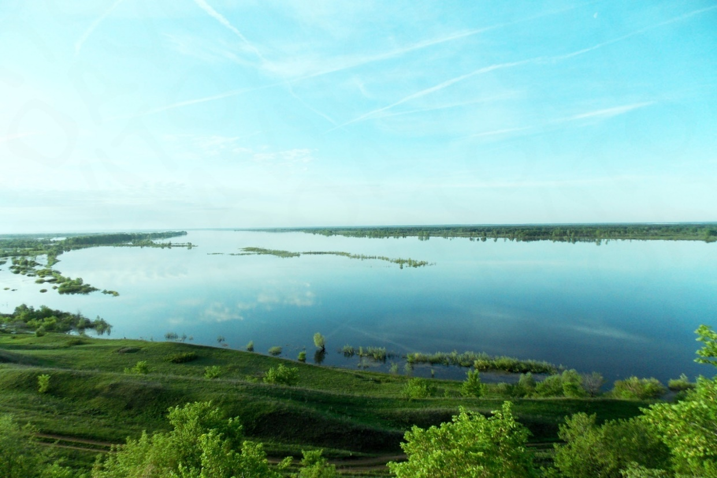
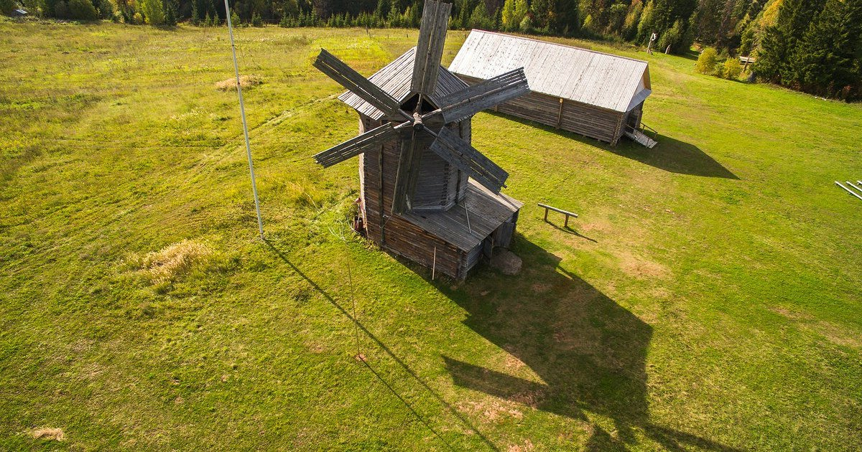
12
Удмуртская Республика
14
ЗЕМЛЯ
Закон УР от 22.06.2006 г. № 26-РЗ «О государственной поддержке инвестиционной деятельности в УР»;
Предоставление инвесторам в аренду без проведения торгов земельных участков, находящихся в государственной собственности УР, муниципальной собственности, или земельных участков, государственная собственность на которые не разграничена, для размещения объектов социально-культурного и (или) коммунально-бытового назначения, реализации масштабных инвестиционных проектов.
Объекты социально-культурного назначения: объекты здравоохранения, культуры, образования, детские лагеря отдыха, санатории (профилактории), базы отдыха, пансионаты, объекты физкультуры и спорта, объекты социального обслуживания населения.
В течение финансового года предоставляется не более одной субсидии одному заявителю.
МИНИСТЕРСТВО ЭКОНОМИКИ УР

Slide 11

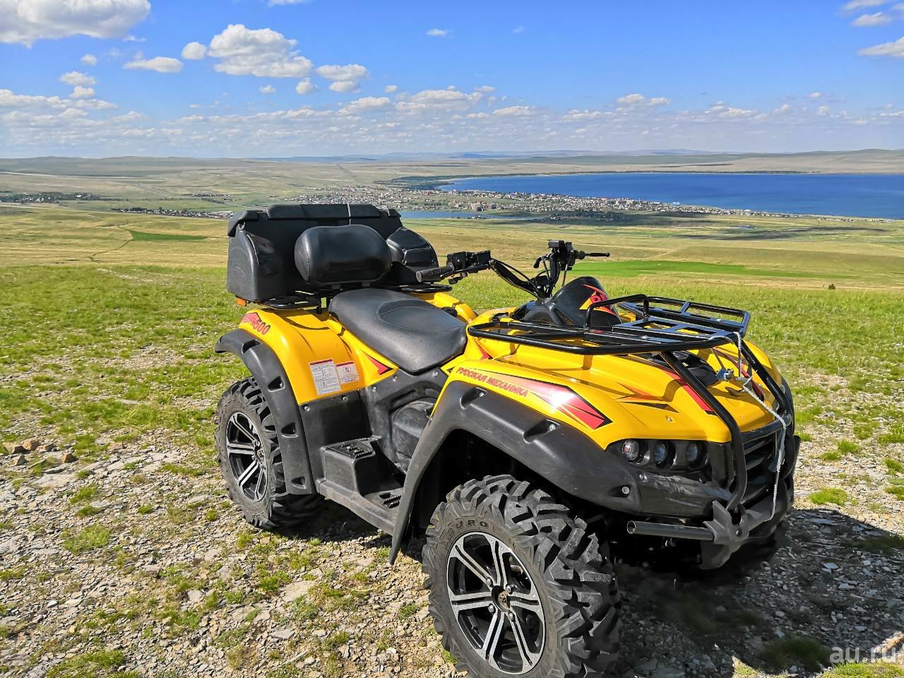
12
Удмуртская Республика
14
ЛИЗИНГ
Постановление Правительства УР от 24.07.2019 г. № 304 «Об утверждении положения о порядке предоставления субъектам малого и среднего предпринимательства - производителям товаров, работ, услуг субсидий на возмещение части затрат на уплату лизинговых платежей по договорам лизинга (за исключением договоров сублизинга)
Конкурс о порядке предоставления субъектам малого и среднего предпринимательства субсидий на возмещение части затрат на уплату лизинговых платежей по договорам лизинга (за исключением договоров сублизинга) оборудования, станков, приборов, тракторов, самоходных и иных машин, включая затраты на монтаж оборудования, а также транспортных средств, используемых в предпринимательской деятельности, за исключением автомобилей легковых, мотоциклов, с\х техники оборудования.
Субсидия предоставляется один раз по одному договору лизинга в размере 90% от фактически произведенных затрат по оплате лизинговых платежей, но не более 300 тыс. рублей и не более 20% от общей суммы договора лизинга.
В течение финансового года предоставляется не более одной субсидии одному заявителю.
МИНИСТЕРСТВО ЭКОНОМИКИ УР

Slide 12

Удмуртская Республика
02
КОНТАКТЫ
1.Управление по развитию туризма и туристской деятельности –
Начальник Управления Железняк Юлия Александровна (3412) 497-047
2. АУ УР «Центр туристских стратегий и проектного управления»
Директор Рудницкая Елена Ивановна (3412) 730-740
3. Центр «Мой бизнес»
Заместитель директора Лубнина Елена (3412) 220-000
4.Микрокредитная компания Удмуртский фонд развития предпринимательства
Заместитель генерального директора Григорьев Никита Валерьевич (3412) 513-875
5. Министерство экономики
Начальник управления гос.поддержки инвестиционной деятельности Слугина Анна Сергеевна (3412)497-221
Начальник отдела по развитию МСП Смирнова Ольга Борисовна (3412) 497-549
Удмуртия Заряжает

